Slide 1



पाठ- 8 गांधी जी की हिंसा
लिखित प्रश्नोत्तर
CLASS: IV
SESSION NO : 9
SUBJECT : (HINDI)
CHAPTER NUMBER: 8
TOPIC: गांधी जी की हिंसा
SUB TOPIC: लिखित प्रश्नोत्तर

Slide 2
शिक्षण उद्देश्य
शब्द भंडार वृद्धि करना । शब्दों का सही उच्चारण सीखाना। लिखित प्रश्नोंत्तर की जानकारी देना।

Slide 3
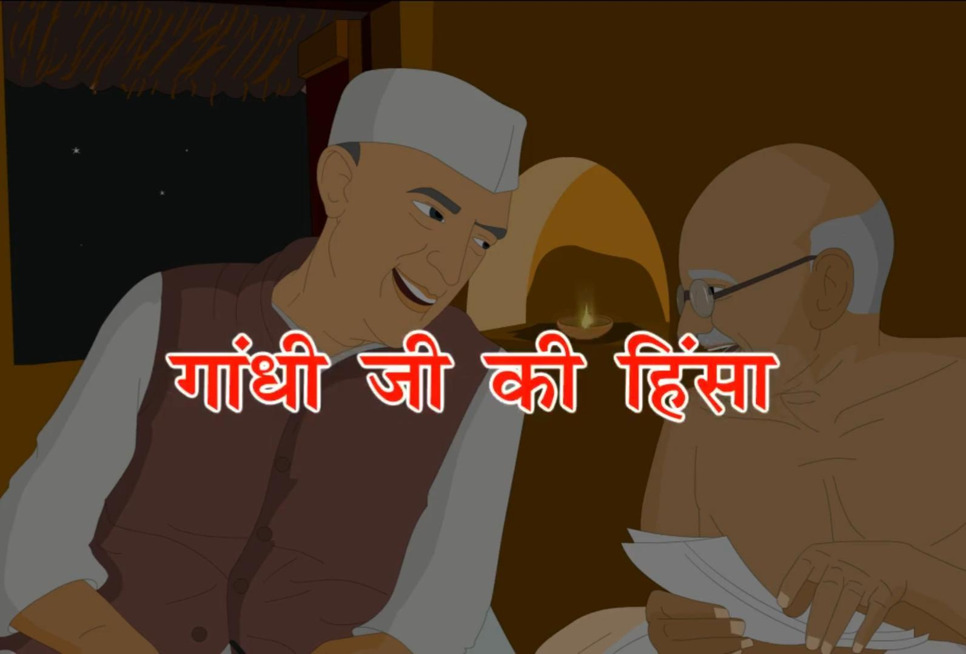

Slide 4
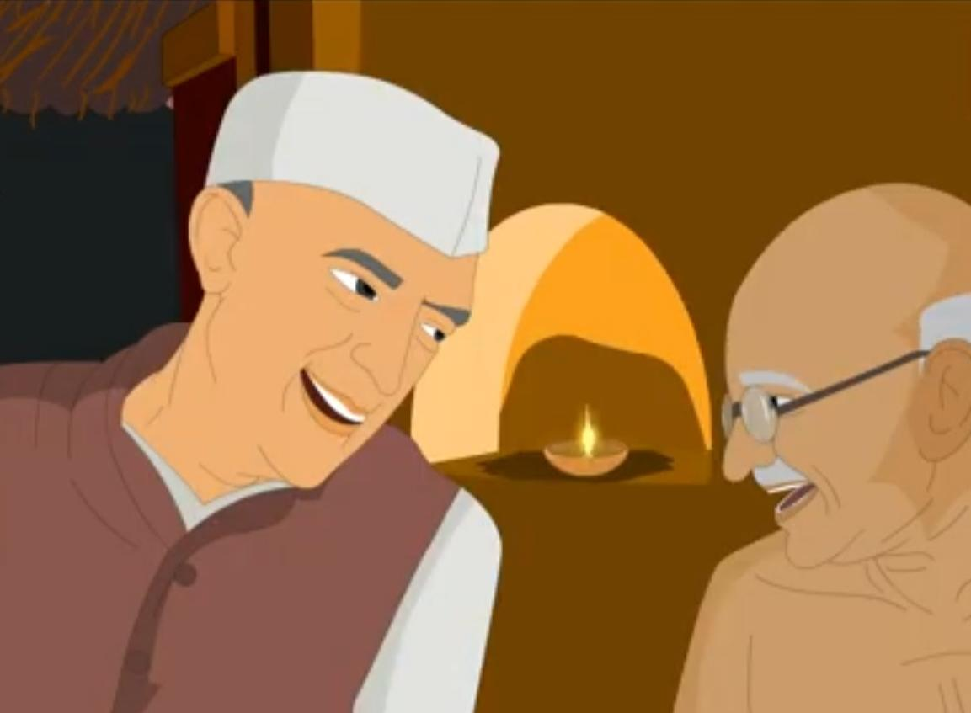
2)घ) गांधी जी ने जवाहरलाल नेहरू जी को लाठी रखने का क्या कारण बताया ?
उ - गांधीजी ने जवाहरलाल नेहरू जी को उत्तर दिया कि उनके जैसे उधमी अर्थात् शरारती लोगों के लिए ही उन्होंने लाठी रखी है।

Slide 5
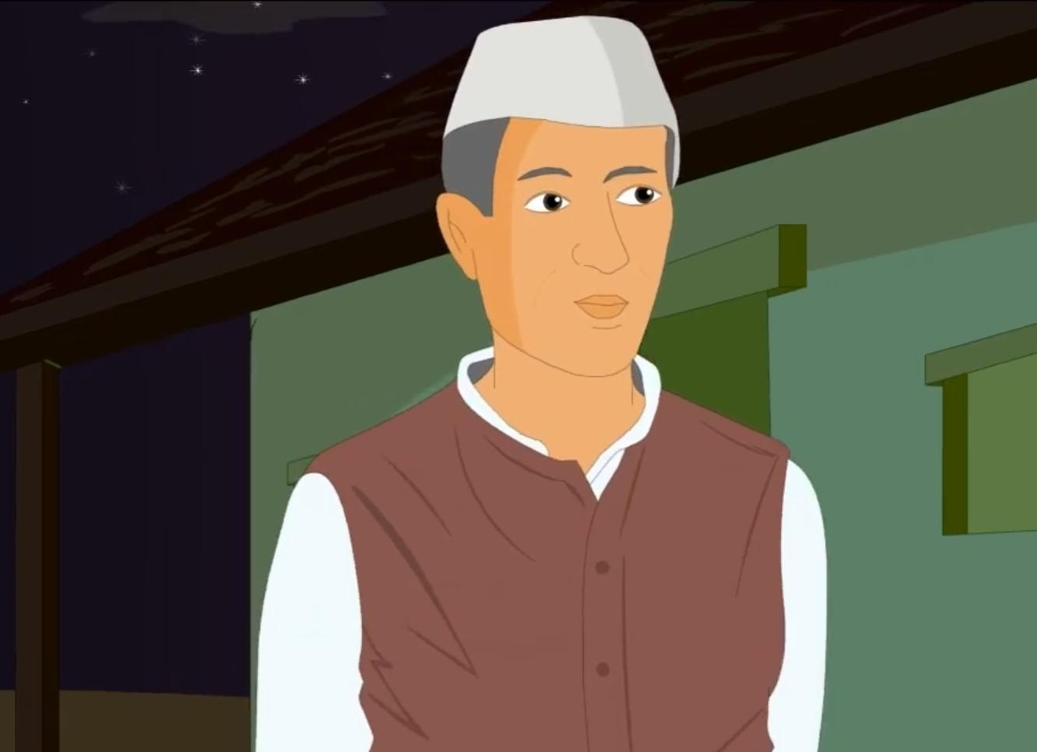
3)निम्नलिखित प्रश्नों के उत्तर विस्तार पूर्वक लिखिए।
क) "गांधी जी मुसकारा उठे इस क्रोध पर “इस काव्य पंक्ति का भाव स्पष्ट कीजिए।
उत्तर-एक बार नेहरू गांधी जी से मिलने उनकी कुटिया में आए। वे लाठी से टकरा गए। नेहरू जी ने क्रोधित होते हुए गांधी जी से कहा कि वे तो अंहिसा के पुजारी हैं। फिर लाठी क्यों अपने पास रखते हैं। गांधी जी उनकी बात सुनकर मुसकरा दिए।

Slide 6
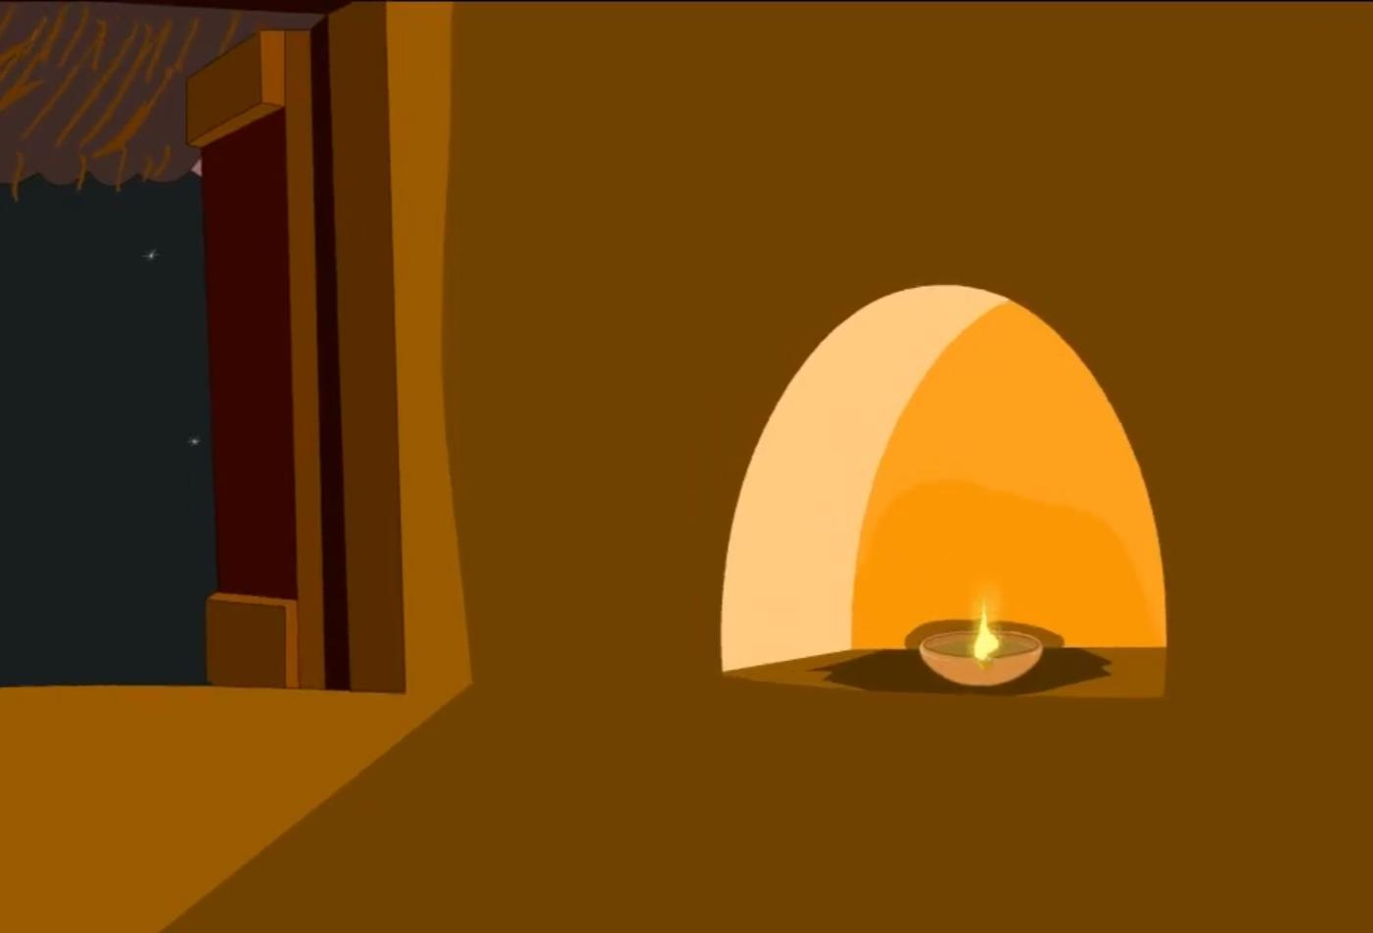
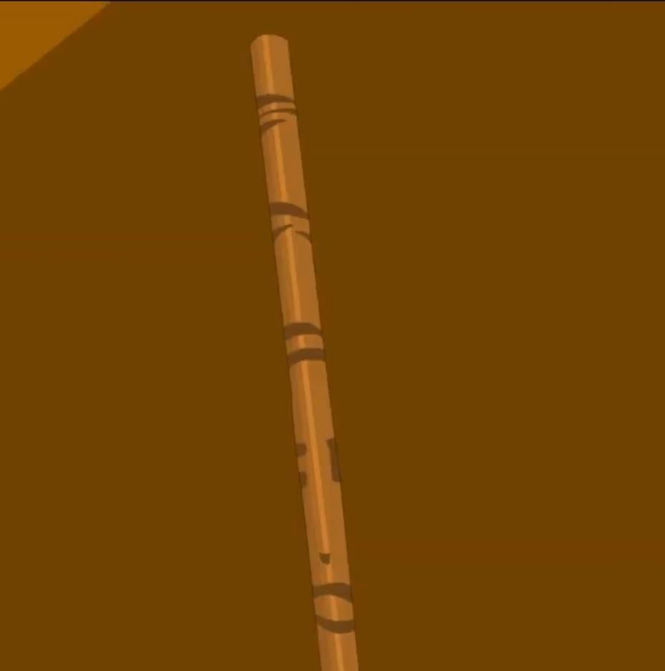
ख) अंधकार से भरी रात कैसे कदम उठी ? (मूल्यपरक)
उत्तर-जब गांधी जी ने कहा कि शरारती लोगों को नियंत्रण में रखने हेतु यह लाठी अपने पास रखते हैं तब यह सुनकर नेहरू जी हँस पड़ते हैं। बापू भी हँस पड़ते हैं। दोनों की हँसी से अंधकार से भरी रात चमक उठी।

Slide 7
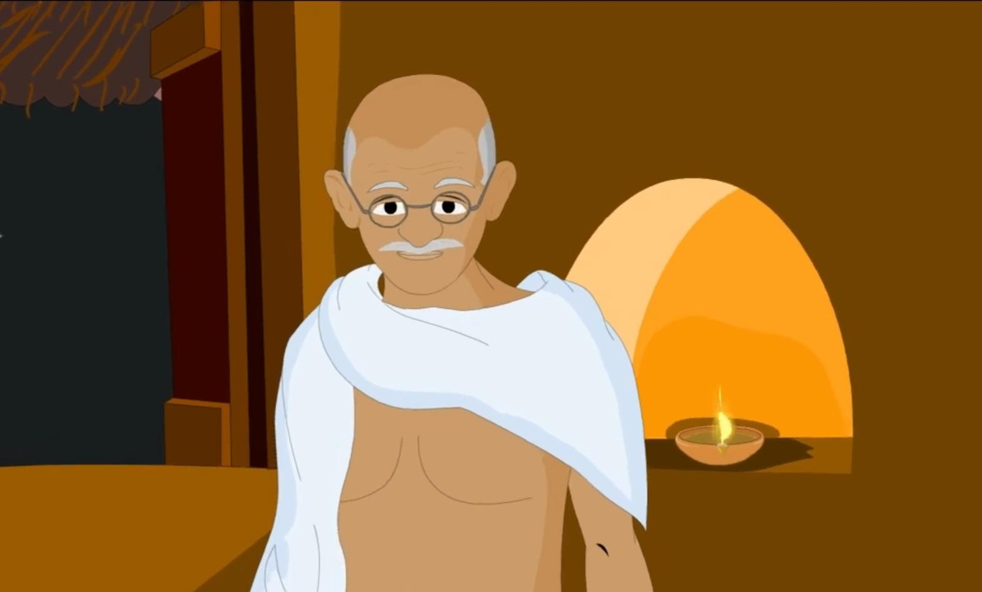
भाषा ज्ञान
१.शब्दों के अर्थ जानकार वाक्य बनाकर लिखिए
घड़ी -(समय बताने वाली घड़ी) मेरे पास एक सुन्दर-सा घड़ी है।
घड़ी -(एक पल) माँ अपनी बच्चो को एक घड़ी के लिए भी खेलने को नहीं छोड़ती।
हंस -(एक पक्षी) हंस एक सफेद रंग का पक्षी है।हँस (हँसना)- गांधी जी की बात सुनकर नेहरू जी हँस पड़ी।

Slide 8
गृहकार्य
पाठ अभ्यास करें।

Slide 9
शिक्षण प्रतिफल
बच्चे लिखित प्रश्नोत्तर की जानकारी लिये।

Slide 10
THANKING YOU
ODM EDUCATIONAL GROUP

